Slide 1

学习目标:
1、理解直线方程的两点式、截距式的形式特点和适用范围;
2、能正确利用直线的两点式、截距式求直线方程。

Slide 2
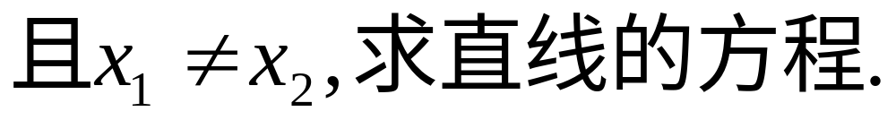
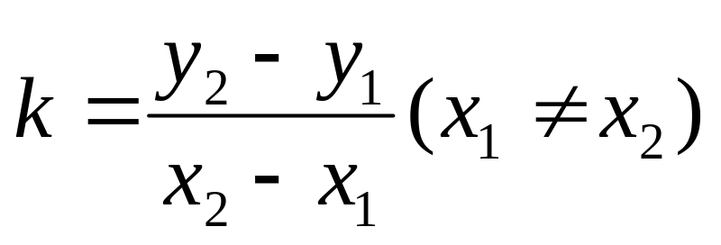

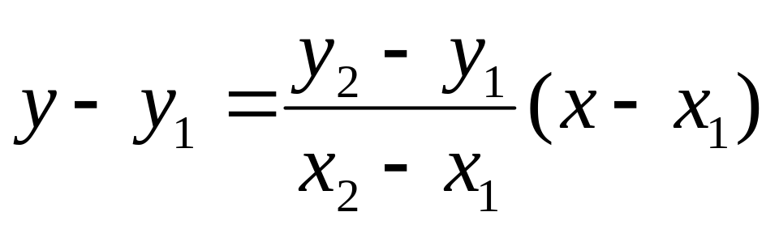
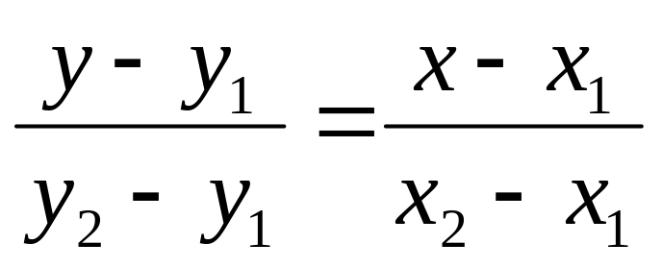
问题:
解:
y
l
P₁(x₁, y₁)
P₂(x_{2,} y₂)
O
x

Slide 3
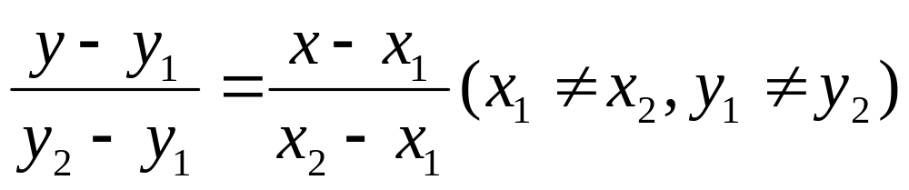
一、直线的两点式方程:
方程 由直线上两点确定的方程叫做直线的两点式方程，简称两点式。
y
l
P₁(x₁, y₁)
P₂(x_{2,} y₂)
O
x

Slide 4
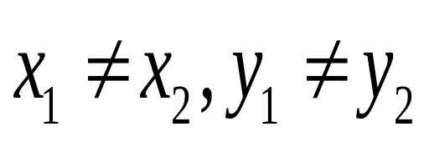
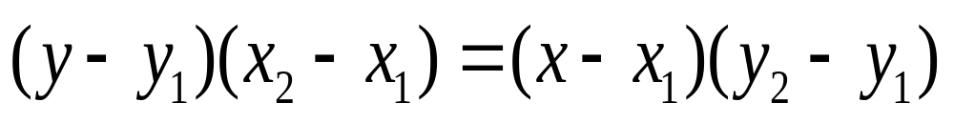
注:1.两点式适用于与两坐标轴不垂直的直线.
2.直线的两点式方程使用的前提条件：
3.方程 可以表示
直角坐标平面上过任意两点的直线，但形式
不完美，一般不用.

Slide 5
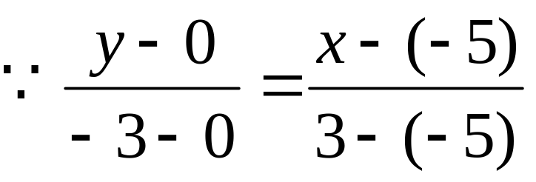
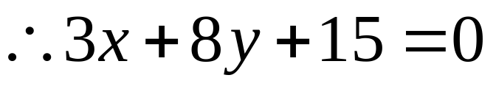
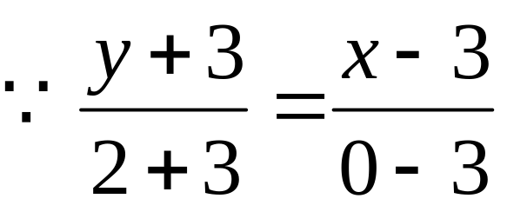
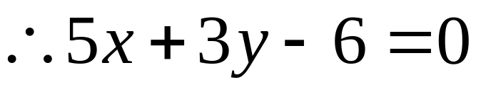
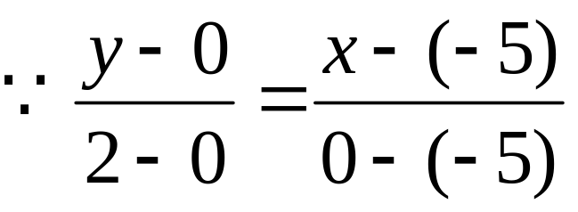
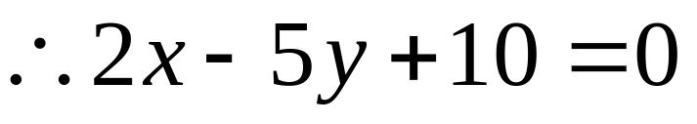
例1:已知三角形的三个顶点A(－5, 0)，
B(3, －3)，C(0, 2)，求:
(1)三角形三边所在直线的方程；
y
解:
C
A
O
x
B

Slide 6
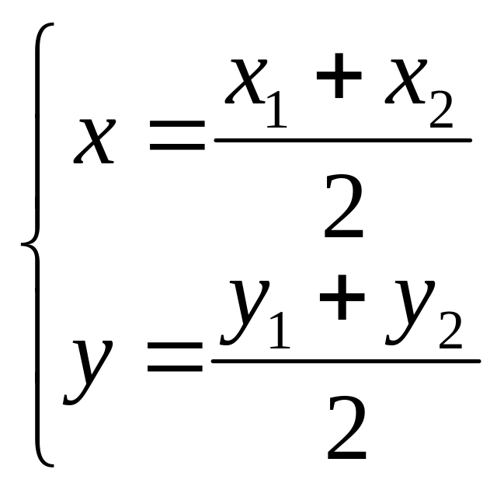
中点坐标公式:
线段P₁P₂中P₁(x₁, y₁), P₂(x₂, y₂),
则中点P(x,y) ：
y
P₂(x₂, y₂)
P (x, y)
P₁(x₁, y₁)
O
x

Slide 7
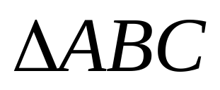
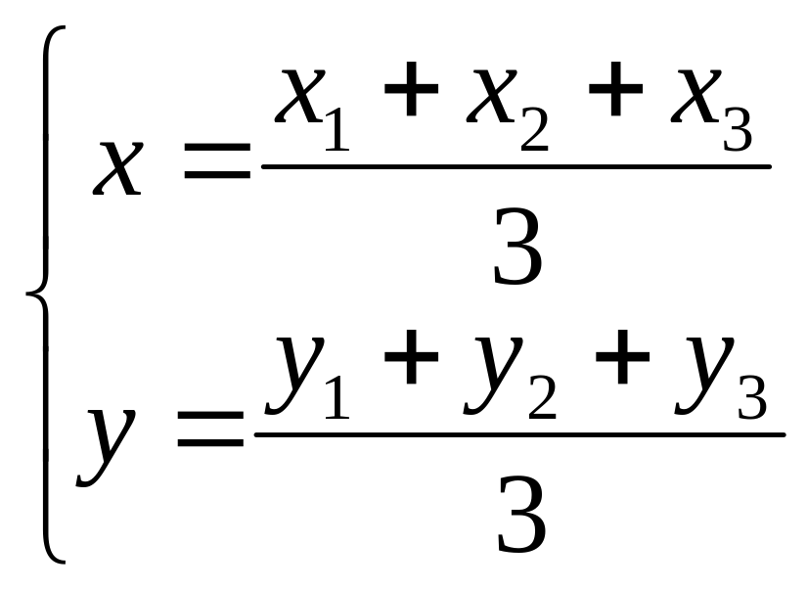
重心坐标公式:
在 中A(x₁, y₁), B(x₂, y₂), C(x₃, y₃),
则重心G(x,y) ：
y
C
A
G
B
O
x

Slide 8
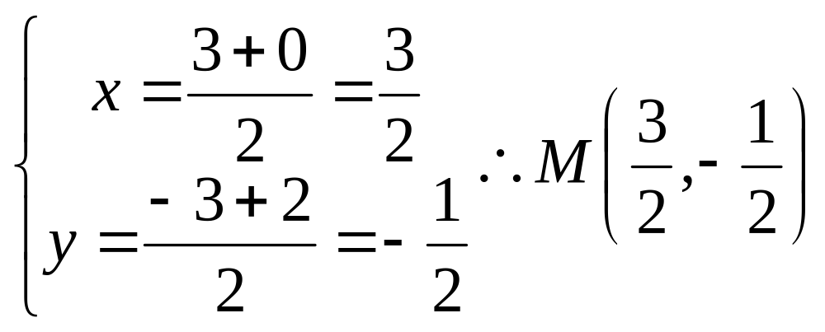
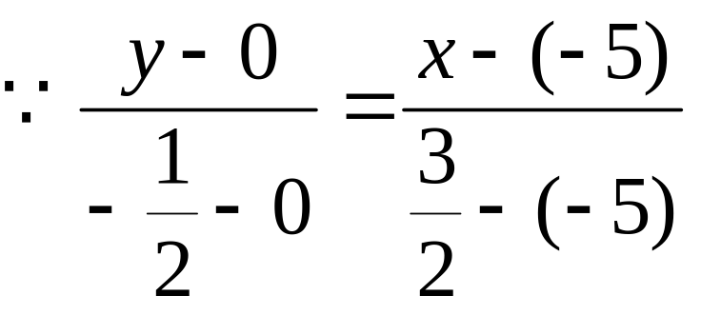
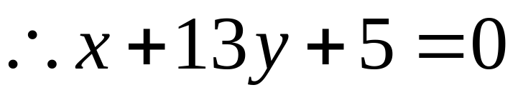
例1:已知三角形的三个顶点A(－5, 0)，
B(3, －3)，C(0, 2)，求:
(2)BC边上中线AM所在直线的方程；
y
解:
C
A
O
M
x
B

Slide 9
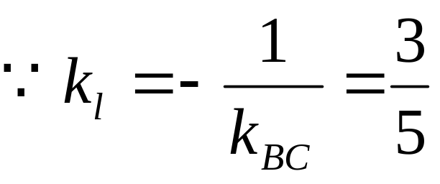
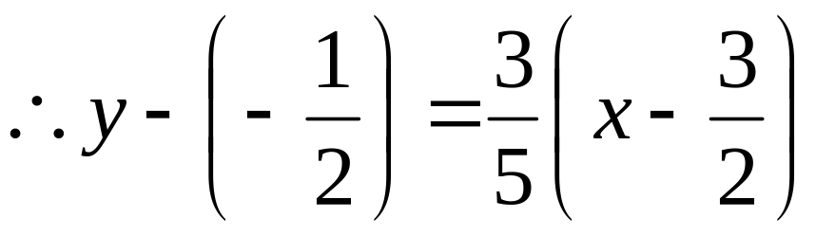
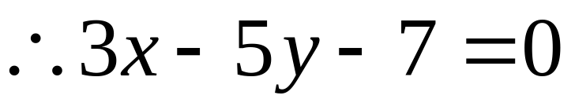
例1:已知三角形的三个顶点A(－5, 0)，
B(3, －3)，C(0, 2)，求:
(3)BC边垂直平分线l所在直线的方程.
y
解:
C
l
A
O
M
x
B

Slide 10
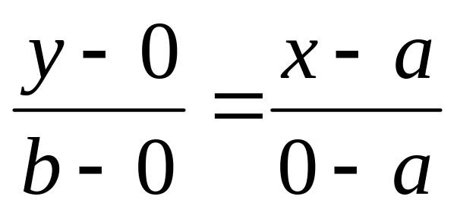
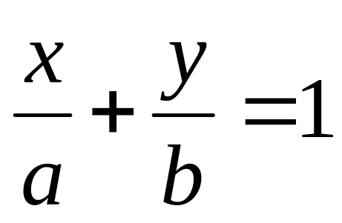
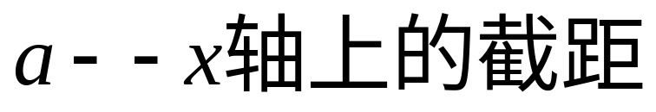
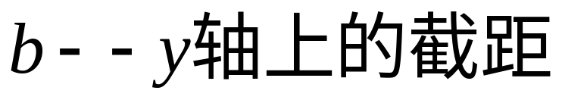
问题:
y
解:
B(0,b)
l
A(a,0)
x

Slide 11
二、直线的截距式方程:
方程 由直线在坐标轴上的截距确定的方程叫做直线的截距式方程，简称截距式。
y
B(0,b)
l
A(a,0)
x

Slide 12
注:(1)截距式适用于与两坐标轴不垂直
且不过原点的直线。
(2)若直线l在两坐标轴上的截距相等，
则直线l的方程:
x+y=a
或y=kx
(3)若直线l在两坐标轴上的截距互为相反数，
则直线l的方程:
x-y=a
或y=kx
(4)若直线l在两坐标轴上的截距绝对值相等，
则直线l的方程:
x+y=a
或x-y=a
或y=kx

Slide 13
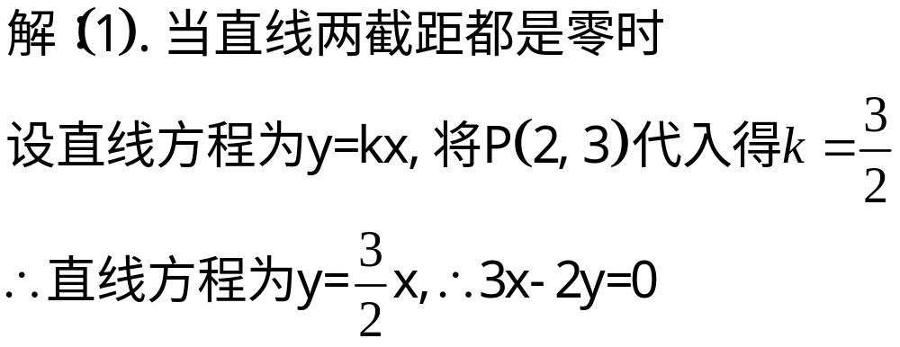
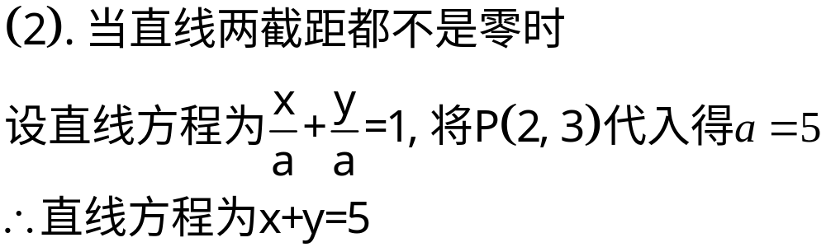
例2:求过点P(2, 3)，并且在两坐标轴上的截距相等的直线的方程。

Slide 14


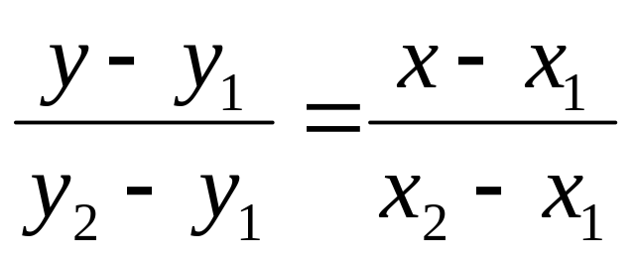

【总一总★成竹在胸】
点斜式方程：
y－y₀＝k(x－x₀) (已知定点(x₀, y₀)及斜率k存在)
2. 斜截式方程：
y＝kx＋b [已知k存在及截距 b(与y轴交点(0, b)]
3. 两点式方程：
[已知两定点(不适合与x轴或y轴垂直的直线)]
4. 截距式方程：
[已知截距a(与x轴交点(a,0))及截距b(与y轴交点
(0, b))不适合过原点的直线]

Slide 15

下课

